Slide 1
Inteligentne wykrywanie reklam w sieci WWW
Adrian Wiśniewski

Slide 2
Spis Treści
Opis problemu
Obecne rozwiązania
Inteligentny system wykrywania reklam
Moduł I: Pozyskiwanie danych
Moduł II: Przetwarzanie danych
Moduł III: Wybór klasyfikatora
Moduł IV: Trenowanie
Moduł V: Agent produkcyjny
Wyniki

Slide 3

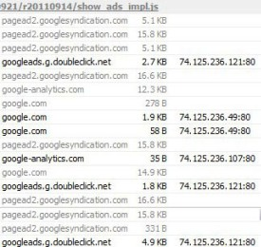
Problem

Slide 4
Obecne rozwiązania
AdBlocker
Wtyczka do przeglądarek internetowych
Blokuje żądania HTTP porównując adres URL z bazą filtrów
Filtry to uproszczone wyrażenia regularne z kilkoma dodatkowymi opcjami
Problemy
Lista filtrów jest uaktualniana ręcznie
Niewielka możliwość generalizacji reguł
A gdyby użyć metod odkrywania wiedzy?
Czy istnieją cechy i reguły opisujące adresy reklam?
Czy reguły te są bardziej generalne niż filtry AdBlocker’a?

Slide 5




Schemat systemu
Pozyskiwanie danych
Baza adresów URL
Mentorzy
Zbiór
{URL: string, czyReklama: bool}
Tabela cech
(plik .arff)
2. Przetwarzanie wstępne
Ekstrakcja cech
Wybór cech
Transformacje
Transformator
URL » wektor cech
3. Benchmark klasyfikatorów
Dobór klasyfikatora
Dobór parametrów
Ustawienia klasyfikatora
4. Trenowanie
Stworzenie wynikowego klasyfikatora
5. Agent produkcyjny
Czy URL jest reklamą?
Klasyfikator

Slide 6
Pozyskiwanie danych
Zbieranie adresów URL
Robot internetowy – rozkład sztuczny
Proxy w przeglądarce użytkownika zapisujące odwiedzone strony – rozkład docelowy
Określanie klasy adresów
Ręcznie
Na podstawie EasyList
Niech użytkownicy blokują

Slide 7
Schemat systemu
Pozyskiwanie danych
Baza adresów URL
Mentorzy
Zbiór
{URL: string, czyReklama: bool}
Tabela cech
(plik .arff)
2. Przetwarzanie wstępne
Ekstrakcja cech
Wybór cech
Filtry i transformacje
Transformator
URL » wektor cech
3. Benchmark klasyfikatorów
Dobór klasyfikatora
Dobór parametrów
Ustawienia klasyfikatora
4. Trenowanie
Stworzenie wynikowego klasyfikatora
5. Agent produkcyjny
Czy URL jest reklamą?
Klasyfikator

Slide 8
Przetwarzanie wstępne
Jak zamienić napis na cechy? (Ekstraktory)
Właściwości adresu URL
Długość znakowa, ilość segmentów, brakujące segmenty, długości znakowe poszczególnych segmentów
Symbole (na przykładzie support.google.com/ads/?hl=en)
Surowe
com, google, support, ads, hl, en
Z informacją o segmencie
HOST:com, HOST:google, HOST:support, PATH:ads, QUERY:hl, …
Bigramy, trigramy sekwencyjne
com>google, google>support, …, ads>hl>en, …
Bigramy pełne
…, com>ads, …, google>ads, …
Ilość symboli numerycznych, ilość symboli względem segmentów

Slide 9
Przetwarzanie wstępne
Problem rozmiaru danych
Internet to (prawie) nieskończone źródło adresów URL
Zbiór możliwych symboli jest nieograniczony, tak jak język naturalny
Większość cech nie niesie żadnej informacji
Nadmiarowe dane spowalniają proces uczenia i pogarszają jakość klasyfikatorów
Sposoby na zmniejszenie rozmiaru danych
Selekcja cech
Sklejanie takich samych próbek
Transformacje
Dyskretyzacja
Binaryzacja
TF/IDF

Slide 10
Schemat systemu
Pozyskiwanie danych
Baza adresów URL
Mentorzy
Zbiór
{URL: string, czyReklama: bool}
Tabela cech
(plik .arff)
2. Przetwarzanie wstępne
Ekstrakcja cech
Wybór cech
Filtry i transformacje
Transformator
URL » wektor cech
3. Benchmark klasyfikatorów
Dobór klasyfikatora
Dobór parametrów
Ustawienia klasyfikatora
4. Trenowanie
Stworzenie wynikowego klasyfikatora
5. Agent produkcyjny
Czy URL jest reklamą?
Klasyfikator

Slide 11
Benchmark klasyfikatorów
Mamy pliki z danymi w postaci tabeli cech
Jaki klasyfikator należy wybrać?
Jak dobrać parametry klasyfikatora?
Dziesiątki parametrów do ustawienia
(baza adresów)x(mentor)x(ekstraktory)x(selekcja cech)x(filtry)x(klasyfikator)x(ustawienia klasyfikatora)
Metoda prób i błędów
A może optymalizacja?
Potrzeba dużej mocy obliczeniowej!
System rozproszony (podobny do Seti@Home).
Przyspieszenie rzędu kilkuset razy (rok obliczeń w kilka dni)

Slide 12
Schemat systemu
Pozyskiwanie danych
Baza adresów URL
Mentorzy
Zbiór
{URL: string, czyReklama: bool}
Tabela cech
(plik .arff)
2. Przetwarzanie wstępne
Ekstrakcja cech
Wybór cech
Filtry i transformacje
Transformator
URL » wektor cech
3. Benchmark klasyfikatorów
Dobór klasyfikatora
Dobór parametrów
Ustawienia klasyfikatora
4. Trenowanie
Stworzenie wynikowego klasyfikatora
5. Agent produkcyjny
Czy URL jest reklamą?
Klasyfikator

Slide 13
Trenowanie i produkcja
Mając wszystkie parametry systemu trenujemy ostateczny klasyfikator na całym zbiorze danych
Nic trudnego
Ostatecznym produktem jest agent odpowiadający na pytanie: czy dany adres URL to reklama?
Istnieją trzy wersje agenta:
SmartAdFilterAgent – wykorzystuje zbudowany klasyfikator
MentorAdFilterAgent – wykorzystuje filtry EasyList
CompositeAdFilterAgent – rozwiązanie hybrydowe

Slide 14
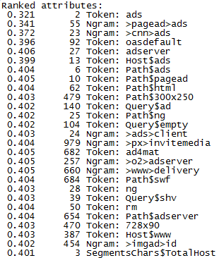
Wyniki
Zbiór wygenerowany przez proxy
55202 próbek
2288 reklam
52914 nie-reklam
330542 cech
weka.classifiers.trees.RandomForest
98,71% - dokładność (accuracy)
71,42% - pełność (recall)
96,69% - precyzja (precision)
94,71% - ważona F-miara dla α = 0,25 (weighted F-measure)
0,10% - odsetek wyników fałszywie pozytywnych (false positive rate)
Popularne symbole
Selektory Infogain, a potem CFS

Slide 15
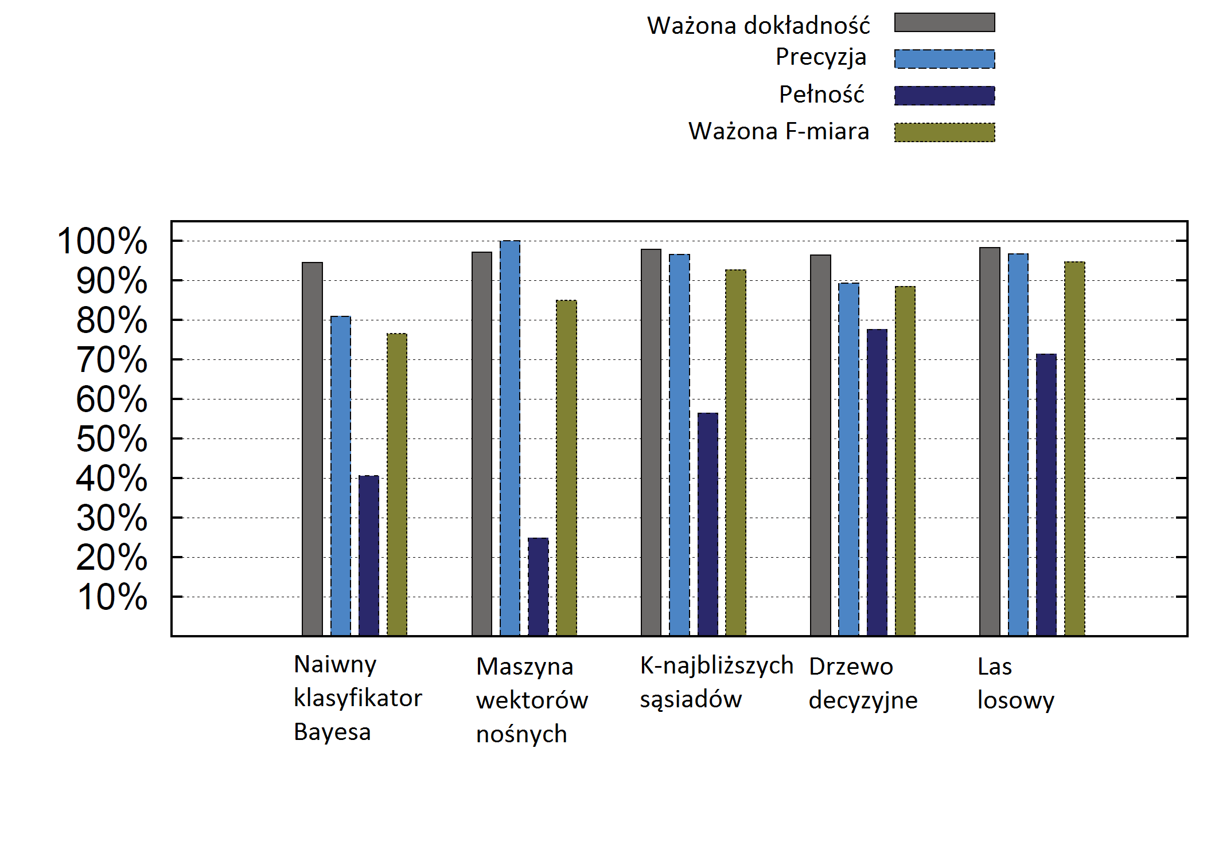
Wyniki

Slide 16
Dziękuję

